Slide 1
东软睿道内部公开
文件编号： D000-
Spring Cloud微服务架构
版本：1.0.0
第2章 Spring Cloud入门
东软睿道教育信息技术有限公司
(版权所有，翻版必究)
Copyright © Neusoft Educational Information Technology Co., Ltd
All Rights Reserved

Slide 2
本章教学目标
了解什么是Spring Cloud；
了解Spring Cloud特征；
了解Spring Cloud版本；
掌握Spring Cloud技术栈；
掌握公共子模块编写；
掌握微服务提供者模块编写；
掌握微服务消费者模块编写；

Slide 3
本章教学内容
节 | 知识点 | 掌握程度 | 难易程度 | 教学形式 | 对应在线微课
Spring Cloud简介 | Spring Cloud是什么 | 了解 |  | 线下
 | Spring Cloud技术栈 | 掌握 |  | 线下
 | Spring Cloud特征 | 了解 |  | 线下
 | Spring Cloud版本 | 了解 |  | 线下
使用Spring Cloud实战微服务 | 开发环境需求 | 掌握 |  | 线下
 | 编写整体父工程 | 掌握 |  | 线下
 | 编写公共子模块 | 掌握 | 难 | 线下
 | 编写微服务提供者模块 | 掌握 |  | 线下
 | 编写微服务消费者模块 | 掌握 | 难 | 线下

Slide 4
01
Spring Cloud简介
02
使用Spring Cloud实战微服务

Slide 5
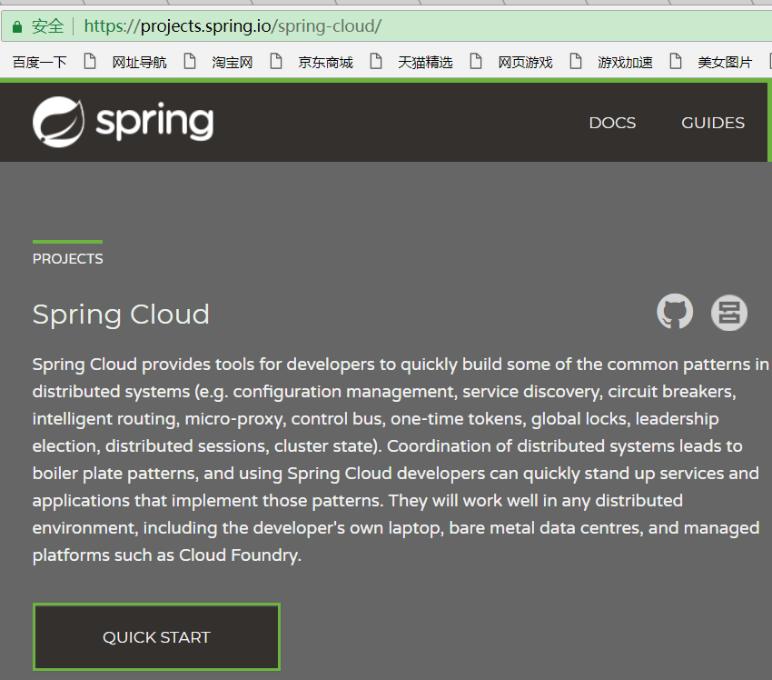
Spring Cloud是什么
Spring Cloud项目的官方网址：https://projects.spring.io/spring-cloud/

Slide 6
Spring Cloud是什么
Spring Cloud提供了一系列工具，可以帮助开发人员迅速搭建分布式系统中的公共组件（比如：配置管理、服务发现、断路器、智能路由、微代理、控制总线、一次性令牌、全局锁、主节点选举、分布式session、集群状态）。协调分布式环境中各个系统，为各类服务提供模板性配置。使用Spring Cloud，开发人员可以搭建实现了这些模板的应用，并且在任何分布式环境下都能工作得非常好，小到笔记本电脑， 大到数据中心和云平台。

Slide 7
Spring Cloud是什么
Spring Cloud并不是一个项目，而是一组项目的集合。在Spring Cloud中包含了很多的子项目，每一个子项目都是一种微服务开发过程中遇到的问题的一种解决方案。它利用Spring Boot的开发便利性巧妙地简化了分布式系统基础设施的开发，如服务发现注册、配置中心、消息总线、负载均衡、断路器、数据监控等，都可以用Spring Boot的开发风格做到一键启动和部署。
Spring Cloud并没有重复制造轮子，它只是将目前各家公司开发的比较成熟、经得起实际考验的服务框架组合起来，通过Spring Boot风格进行再封装屏蔽掉了复杂的配置和实现原理，最终给开发者留出了一套简单易懂、易部署和易维护的分布式系统开发工具包。

Slide 8
Spring Cloud技术栈
Spring Cloud 提供一站式的微服务架构解决方案，如下图：
Notes:
https://springcloud.cc/

Slide 9
Spring Cloud技术栈
Spring Cloud为开发人员构建微服务架构提供了完整的解决方案，SpringCloud是若干个框架的集合，它包括spring-cloud-config、spring-cloud-bus等近20个子项目，它提供了服务治理、服务网关、智能路由、负载均衡、断路器、监控跟踪、分布式消息队列、配置管理等领域的解决方案。

Slide 10
Spring Cloud技术栈
子项目介绍
子项目名称 | 描述
Spring Cloud Aws | 用于简化整合Amazon Web Service的组件
Spring Cloud Bus | 事件、消息总线，用于在集群（例如，配置变化事件）中传播状态变化，可与Spring Cloud Config联合实现热部署。
Spring Cloud Cli | 基于 Spring Boot CLI，可以让你以命令行方式快速建立云组件。
Spring Cloud Commons | 服务发现、负载均衡、熔断机制这种模式为Spring Cloud客户端提供了一个通用的抽象层。
Spring Cloud Config | 配置管理开发工具包，可以让你把配置放到远程服务器，目前支持本地存储、Git以及Subversion。
Spring Cloud Contract
Spring Cloud Netflix | 针对多种Netflix组件提供的开发工具包，其中包括Eureka、Hystrix、Zuul、Archaius等。
Spring Cloud Security | 安全工具包
Spring Cloud Cloudfoundry | 通过Oauth2协议绑定服务到CloudFoundry，CloudFoundry是VMware推出的开源PaaS云平台
Spring Cloud Consul | 封装了Consul操作，consul是一个服务发现与配置工具，与Docker容器可以无缝集成。
Spring Cloud Sleuth | 日志收集工具包，封装了Dapper,Zipkin和HTrace操作. Spring Cloud应用的分布式跟踪实现
Spring Cloud Stream | 数据流操作开发包，封装了与Redis,Rabbit、Kafka等发送接收消息,实现的消息微服务。
Spring Cloud Zookeeper | 基于ZooKeeper的服务发现与配置管理组件
Spring Boot
Spring Cloud Task | 用于快速构建数据处理的应用
Spring Cloud Gateway | Spring Cloud网关相关的整合实现

Slide 11
Spring Cloud特征
Spring Cloud专注于为经典用例和扩展机制提供良好的开箱即用
分布式/版本化配置
服务注册和发现
路由选择
Service-to-service调用
负载均衡
断路器
分布式消息传递

Slide 12
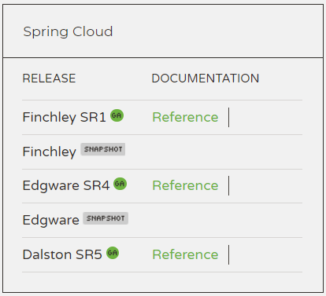
Spring Cloud版本
下载官网
http://projects.spring.io/spring-cloud/
Spring Cloud 项目目前仍然是快速迭代期，版本变化很快。
大部分Spring软件的版本是以：主版本.次版本.增量版本.里程碑版本的形式命名，例如Spring Framework的里程碑版本5.0.0.M4、稳定版本 5.1.0.RELEASE等
Spring Cloud的最新版本如图：
帮助文档
https://cloud.spring.io/spring-cloud-static/Finchley.SR1/
Notes:
http://projects.spring.io/spring-cloud/
http://cloud.spring.io/spring-cloud-static/Finchley.SR1/multi/multi_spring-cloud.html

Slide 13
Spring Cloud版本
Spring Cloud是一个由众多独立子项目组成的大型综合项目，每个子项目有不同的发行节奏，都维护着自己的发布版本号。Spring Cloud通过一个资源清单BOM（Bill of Materials）来管理每个版本的子项目清单。为避免与子项目的发布号混淆，所以没有采用版本号的方式，而是通过命名的方式。
这些版本名称的命名方式采用了伦敦地铁站的名称，同时根据字母表的顺序来对应版本时间顺序，比如：最早的Release版本：Angel，第二个Release版本：Brixton，然后是Camden、Dalston、Edgware，目前最新的是Finchley版本。
当一个版本的Spring Cloud项目的发布内容积累到临界点或者解决了一个严重bug后，就会发布一个“Service Releases”版本，简称SRX版本，其中X是一个递增数字。
Notes:
Finchley 芬奇利

Slide 14
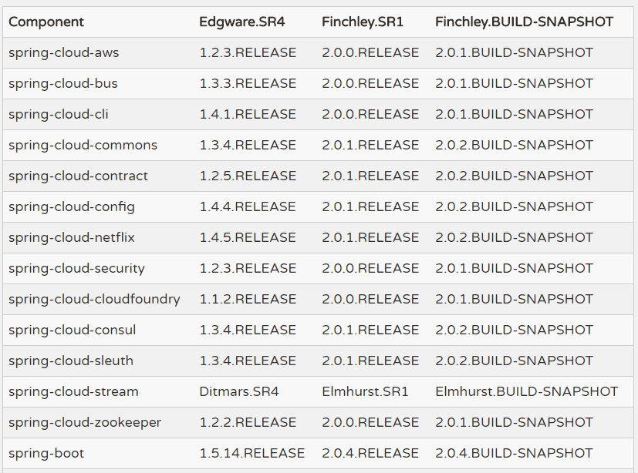
Spring Cloud版本
最新版本对应的子项目版本

Slide 15
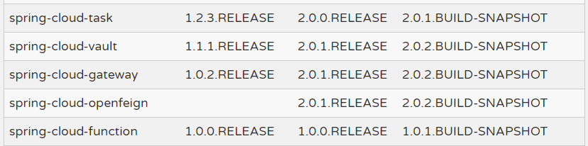
Spring Cloud版本
最新版本对应的子项目版本

Slide 16
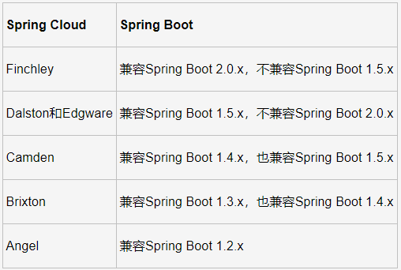
Spring Cloud版本
Spring Cloud与Spring Boot版本匹配关系

Slide 17
01
Spring Cloud简介
02
使用Spring Cloud实战微服务

Slide 18
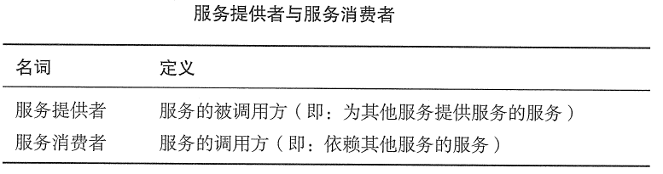
服务提供者与服务消费者
使用微服务构建的是分布式系统，微服务之间通过网络进行通信。我们使用服务提供者与服务消费者来描述微服务直接的调用关系。

Slide 19
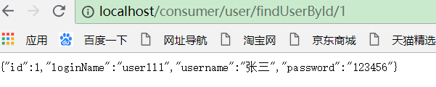
使用Spring Cloud实战微服务
示例：实现用户微服务提供者和服务消费者
启动微服务提供者
启动服务消费者
浏览器输入 http://localhost/consumer/user/findUserById/1
全部代码参见：ch02-01-SpringCloud实战微服务

Slide 20
开发环境需求
java环境：
java8 or 9
Spring Tool Suite™ (STS)
Maven环境
3.2+
Spring Cloud
Finchley.RELEASE
Spring Boot
2.0.3.RELEASE
Spring版本：
5.0.7.RELEASE
数据库
Mysql5.7

Slide 21
Spring Cloud项目构建方式
Maven方式构建
先创建一个父工程
其他的模块都作为父工程的module来创建
pom.xml中的依赖需要开发人员自己添加

Slide 22
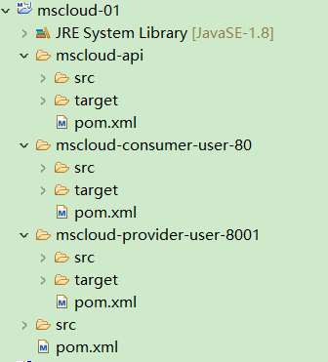
使用Spring Cloud实战微服务
案例思路：将Spring Boot课程中的demo-mybatis的工程进行微服务改造
实现步骤
编写mscloud-01整体父工程Project
编写mscloud-api 公共子模块Module
编写mscloud-provider-user-8001 用户微服务提供者Module
编写mscloud-consumer-user-80 用户微服务消费者Module
全部代码参见： ch02-01-SpringCloud实战微服务

Slide 23
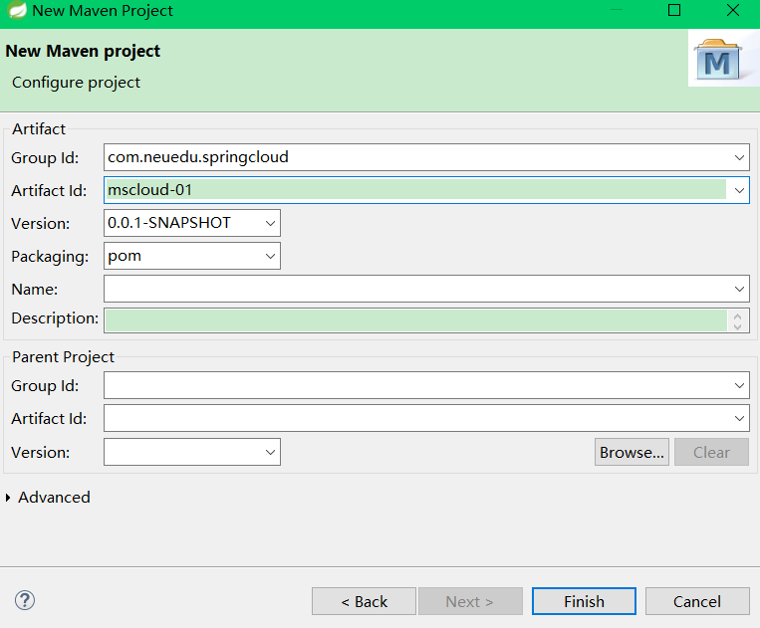
编写整体父工程
新建父工程mscloud-01，Packageing是pom模式
主要是定义POM文件，将后续各个子模块公用的jar包等统一提出来，类似一个抽象父类

Slide 24
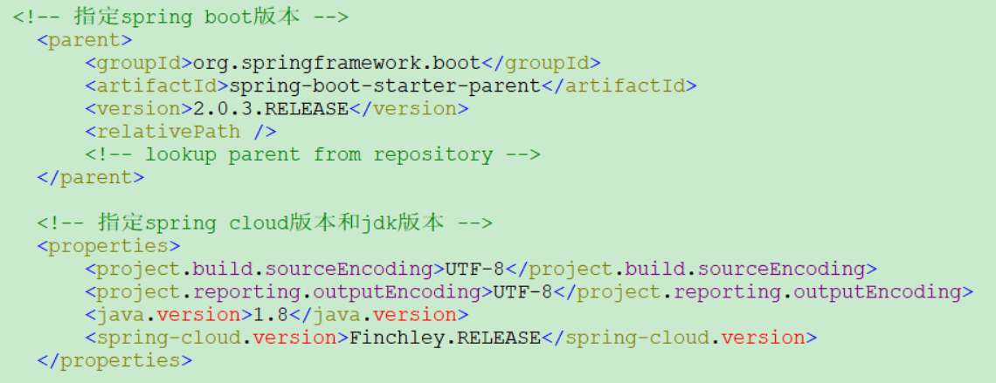
编写整体父工程
修改POM

Slide 25
编写公共子模块
设计思路
将多个工程共用的代码抽取出来，放到api工程中
此案例中，将多个工程用到的Entity抽取出来，放到api工程中
其他工程用到Entity实体的话，不用每个工程都定义一份，直接引用本模块即可。
步骤
新建Module模块mscloud-api
把demo-mybatis工程中的用户Entity拷贝过来
mvn clean install后给其它模块引用，达到通用目的。

Slide 26
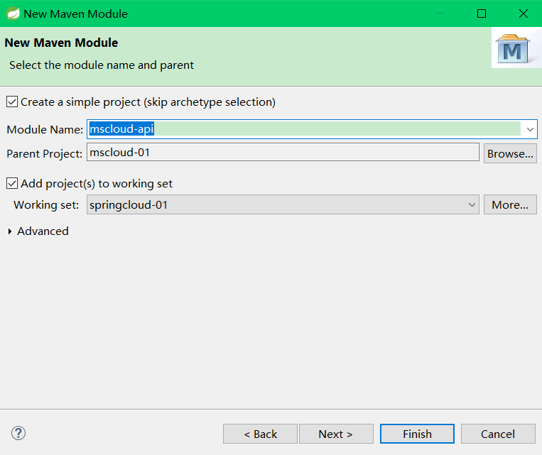
编写公共子模块
新建Module模块microservicecloud-api

Slide 27
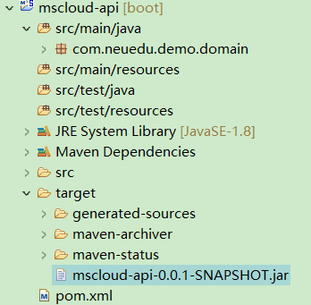
编写公共子模块
把demo-mybatis工程中的用户Entity拷贝过来
mvn clean install后给其它模块引用，达到通用目的。

Slide 28
编写微服务提供者模块
步骤
新建Module模块mscloud-provider-user-8001
把原工程的POM拷贝过来，修改一下
把原工程的源码和配置文件拷贝过来，除了Entity包
测试

Slide 29
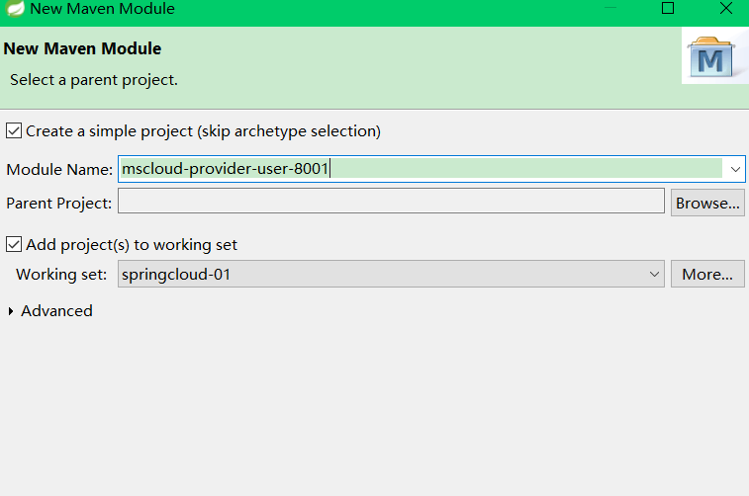
编写微服务提供者模块
新建Module模块mscloud-provider-user-8001

Slide 30
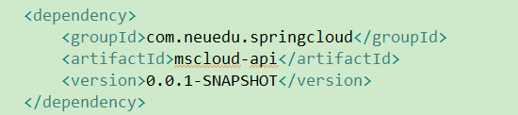
编写微服务提供者模块
修改POM
按照原工程demo-mybatis的内容修改
追加如下对Entity的依赖

Slide 31
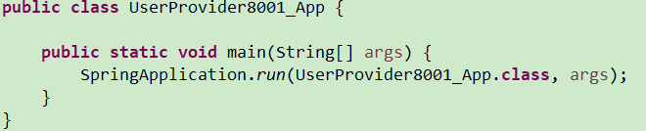
编写微服务提供者模块
把原工程demo-mybatis的源码和配置文件拷贝过来，除了Entity包
修改启动类名称（为了方便后面的应用）

Slide 32
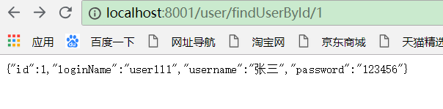
编写微服务提供者模块
测试
启动mscloud-provider-user-8001主启动类
浏览器访问
http://localhost:8001/user/findUserById/1
http://localhost:8001/user/findAll

Slide 33
编写微服务消费者模块
步骤
新建Module模块mscloud-consumer-user-80
修改POM
修改全局配置文件
Java配置文件ConfigBean的编写
新建用户微服务消费者REST
UserConsumer80_App主启动类
测试

Slide 34
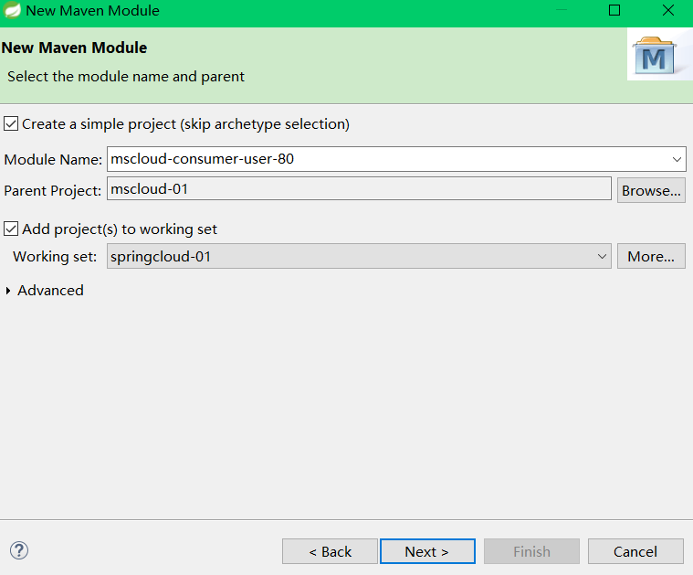
编写微服务消费者模块
新建Module模块mscloud-consumer-dept-80工程

Slide 35
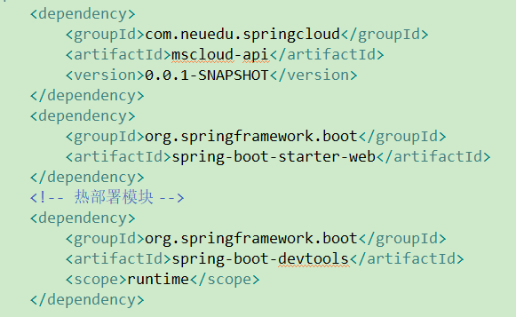
编写微服务消费者模块
修改POM
把spring boot的依赖加进来
追加如下Entity的依赖

Slide 36
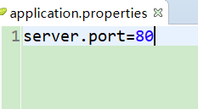
编写微服务消费者模块
全局配置文件
端口号修改为80

Slide 37
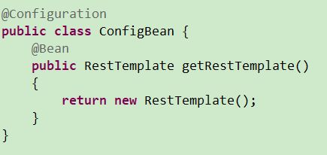
编写微服务消费者模块
Java配置文件ConfigBean的编写
类似Spring里面的applicationContext.xml写入的注入Bean

Slide 38
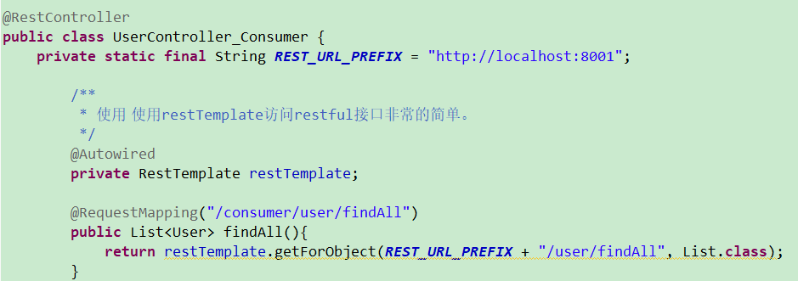
编写微服务消费者模块
新建用户微服务消费者REST

Slide 39
编写微服务消费者模块
RestTemplate提供了多种便捷访问远程Http服务的方法， 是一种简单便捷的访问Restful服务模板类，是Spring提供的用于访问Rest服务的客户端模板工具集
接口的参数:
url, REST请求地址
requestMap,请求参数
ResponseBean.class,HTTP响应转换被转换成的对象类型。

Slide 40
编写微服务消费者模块
测试
启动mscloud-provider-user-8001服务提供者
启动mscloud-consumer-user-80服务消费者
浏览器
http://localhost/consumer/user/findUserById/1
http://localhost/consumer/user/findAll

Slide 41
本章重点总结
了解什么是Spring Cloud；
了解Spring Cloud特征；
了解Spring Cloud版本；
掌握Spring Cloud技术栈；
掌握公共子模块编写；
掌握微服务提供者模块编写；
掌握微服务消费者模块编写；
Notes:
课堂笔记：

Slide 42
课后作业【必做任务】
1、独立完成课件中的示例
Notes:
课堂笔记：

Slide 43
课后作业【线上任务】
线上任务
安排学员线上学习任务（安排学员到睿道实训平台进行复习和预习的任务，主要是进行微课的学习）
Notes:
课堂笔记：

